Slide 1

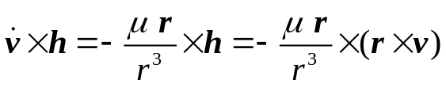

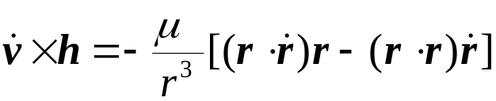
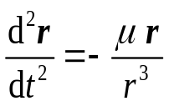


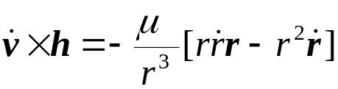

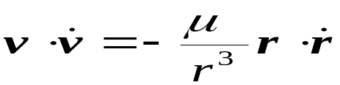
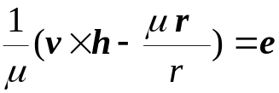
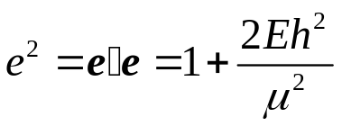

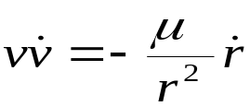
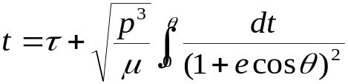
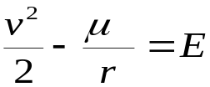
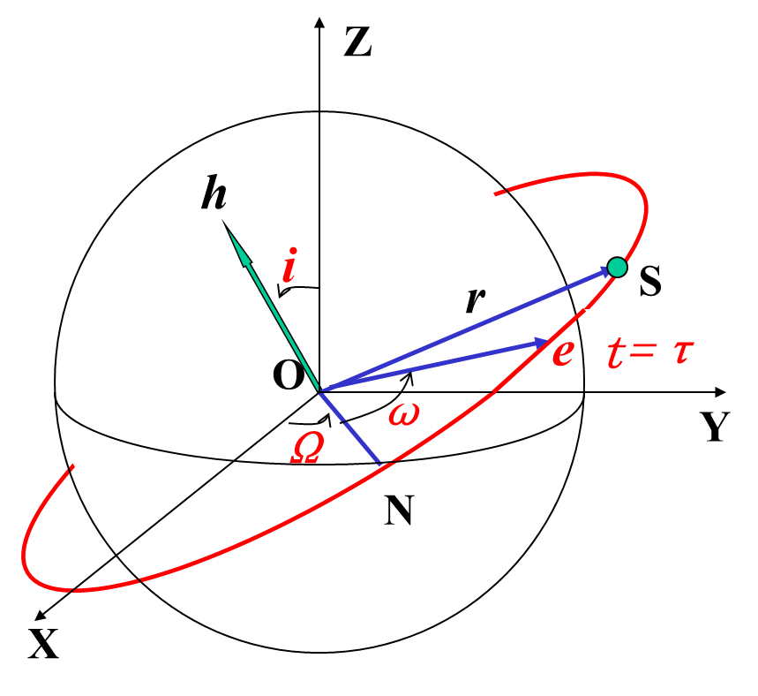







开普勒轨道
椭圆定律：航天器绕地球运动的轨道为一椭圆，地球位于椭圆的一个焦点上。面积定律：航天器与地球中心的连线在相同的时间内扫过的面积相等。谐和定律：航天器轨道半长轴的三次方同轨道周期的平方成正比。
拉普拉斯积分
确定轨道的形状
两边叉乘
利用
万有引力常数
利用
地心引力常数
积分后为
能量积分
方程两边点乘
利用
时间积分
积分后为
物理意义：τ为积分常数，表示矢径 r
与 e 重合的时刻，称为过近地点时间。
动能
势能
物理意义：航天器单位质量的机械能守恒。确定轨道类型
方程两边叉乘 r：
积分后为
动量矩积分
r
物理意义：航天器对地球中心的动量矩守恒。
方向确定轨道空间方位，大小确定轨道的大小。
考虑两个质点组成的封闭系统，相互以万有引力吸引，称为二体系统。假设航天器在地球的中心引力场中运动。忽略太阳、月球的引力，不考虑其它干扰因素。在这种假设下，航天器相对地球的运动轨道称为二体轨道。

Slide 2
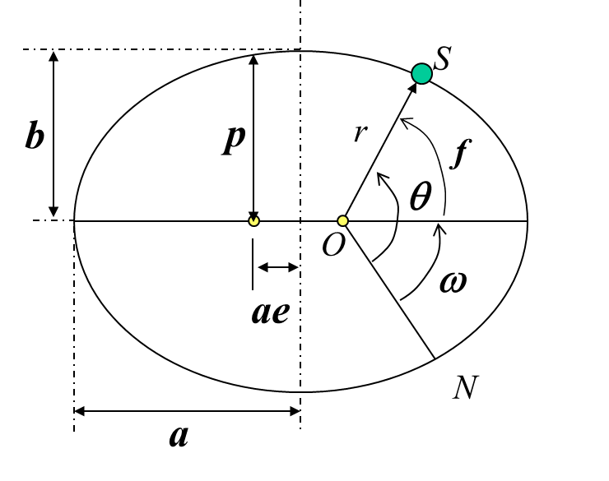
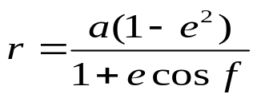
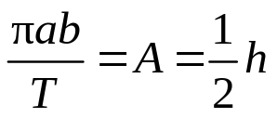
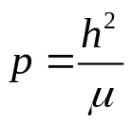
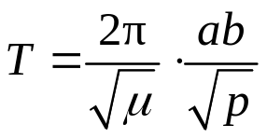
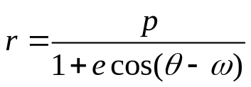
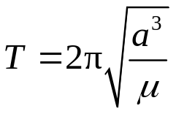
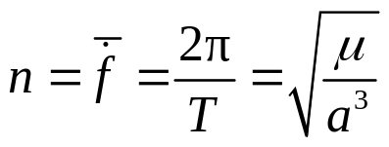
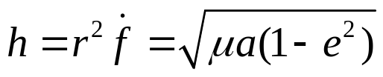
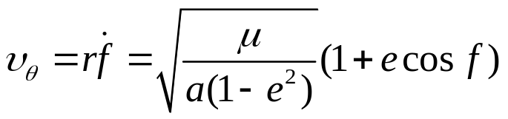
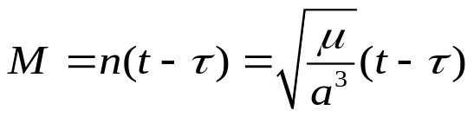
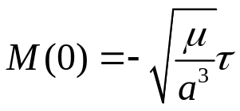
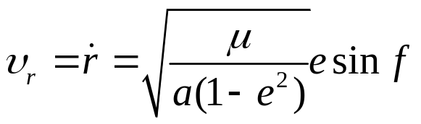


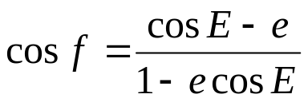
地球赤道惯性坐标系： O在地球中心，X轴沿地球赤道面与黄道面的交线，Z轴指向北极星。 i 表示轨道顷角，动量矩h与Z轴的夹角 。 ON 表示节线，是轨道平面与地球赤道平面的交线。Ω 表示升交点赤径，节线ON与X轴的夹角。ω 表示近地点幅角，节线ON与 e 的夹角。轨道顷角 i 和升交点赤径Ω 表示了轨道平面在空间中的方位；近地点幅角ω表示了轨道的长轴方向；半通经 p 和偏心率 e 表示了椭圆轨道的大小及形状；过近地点时刻τ 表示了航天器在轨道中的相对位置。
f 是真近点角：航天器相对于椭圆长轴的极角。真近点角 f 的变化就是航天器的轨道角速度。
平均角速度 n为：
平近点角M ：航天器从近地点开始按平均角速度 n 转过的角度。
偏近点角 E ：椭圆轨道存在内、外接圆，航天器在
内、外接圆上的投影点与椭圆中心对应的夹角。
迭代法：令E(1)=M，代入方程右边得E(2);再把 E(2)代入得E(3)，…，直到E(n)与E(n-1) 之差小于给定误差。

Slide 3

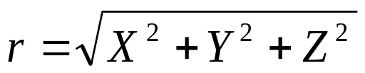
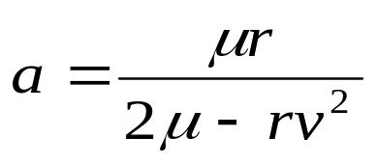
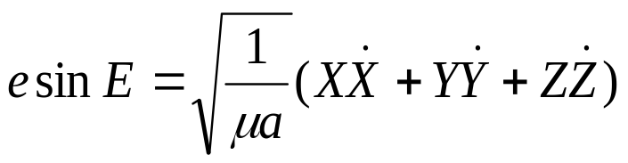
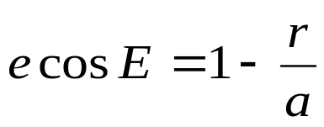

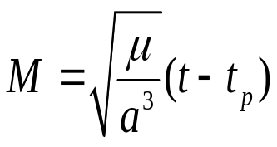
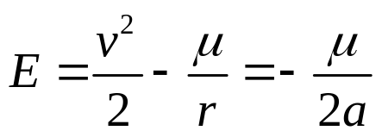
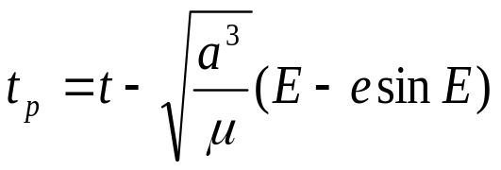
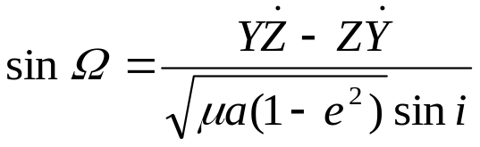
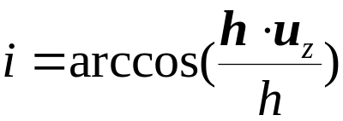
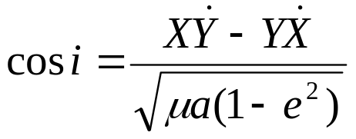
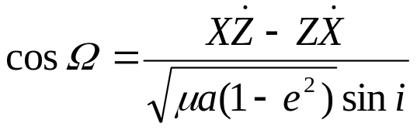

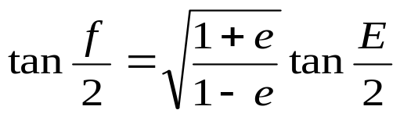

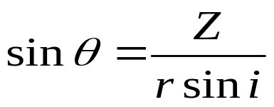
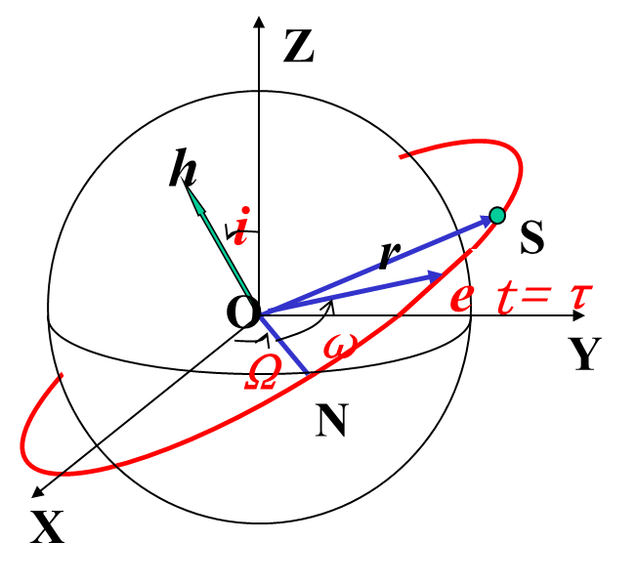



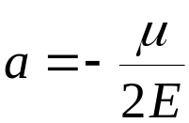
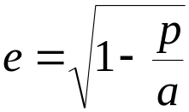
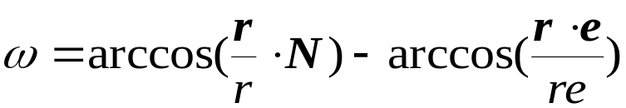
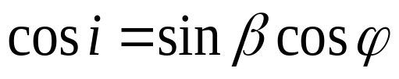
定轨问题：由已知时刻(t)航天器的位置 r 和速度 v 来确定其轨道要素。
第二种方法：
第一种方法
设地心惯性坐标系X、Y、Z轴
的单位矢量为：u_{x}、u_{y}、u_{z}。
发射场纬度和发射方位角对轨道倾角的影响：发射场纬度:ϕ 发射方位角: β

Slide 4





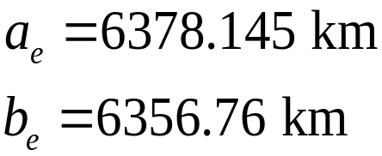



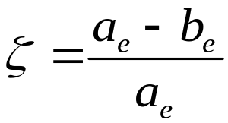




星下点轨迹，是航天器在地球表面的投影点。
S
Z
O
δ
(x y z)
S
A
i
B
O
P
D
X
i
D
N
N
由此可以得到
考虑地球自转时，卫星的地心经度为：
卫星的地心纬度为
如果考虑地球是椭球，有
低轨道LEO：距地面数百公里至5000公里，运行周期为2～4小时；中轨道MEO：距地面5000～20000公里，运行周期4～12小时；高轨道GEO：距地面35800公里，运行周期24小时
在北极向下看，如果轨道的运动是逆时针运动的，则称之为顺行轨道，反之为逆行轨道。顺行轨道的倾角值在0º~90º之间（把航天器送入顺行轨道，运载火箭要朝东方向发射）逆行轨道的倾角值在90º~180º之间（朝西方向发射，耗能，一般不用）轨道倾角值为90º，称为极地轨道
轨道倾角i在0°－90°的轨道一般都称为倾斜轨道。这是最常见的轨道。
静止轨道：同步+e,i=0
地球同步轨道
“太阳（恒星）日”：即太阳（恒星）连续两次上中天的时间间隔。即24h（86164s）
太阳同步轨道：轨道的进动方向和速率，与地球绕太阳的方向和速率相同

Slide 5
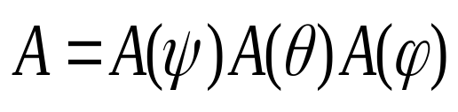
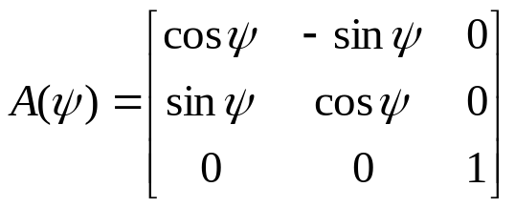
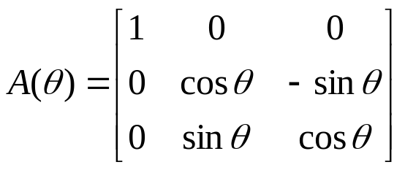
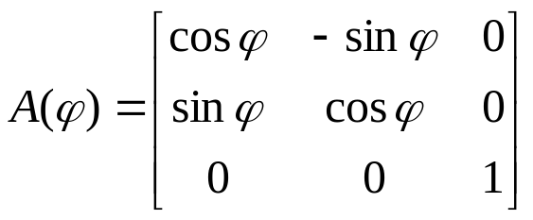
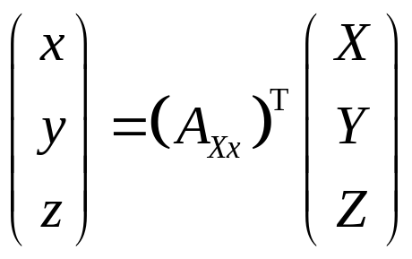










极坐标系
$$ψ\text{=}Ω，θ\text{=}\text{i}\text{,} φ\text{=}ω$$
结体坐标系
$ψ\text{=}Ω，θ\text{=}\text{i}\text{,} φ\text{=}ω$+f
地球的岁差也就是进动$ψ$
$$地轴的“点头”运动的周期为18.6年，约为19年。而在中国古代历法中，$$
$每19年为1章，因此地轴的这种周期运动就叫“章动”$ θ。（十九年七闰）
绕体轴“3－1－3”为欧拉角，多用于刚体定点运动。
绕体轴“1－2－3”为卡尔丹角，多用于陀螺仪转子。
绕体轴“3－1－2”为姿态角，多用于飞行器。
章动变化就是地球自转轴与共转 轴之间的夹角在23.5度的基础上 有微小的“点头”运动。
已知初始位置和速度，把惯性坐标系中的曲线转化到了轨道平面内的极坐标中
已知轨道根数，把轨道平面内卫星轨道坐标系中的曲线转化到惯性坐标系中
进动$ψ：自转轴转动，在太阳和月球的引力作用下， 地球自转轴在空间描绘出一个 圆锥面。$T=25600Y
太阳同步轨道
轨道摄动

Slide 6












单脉冲变轨
飞行角 β₁：卫星飞行速度 v₁ 与当地水平线的夹角
（1）调整轨道半长轴（周期），且不改变轨道的偏心率。近地点速度最大，在a一定的情况下，在近地点修正轨道所需的脉冲速度最小
（2）椭圆轨道要变扁，在近地点变轨可使速度增量为最小。椭圆轨道要变圆，在远地点变轨效率最高。
（3）仅仅改变轨道倾角i：
双脉冲变轨可以使新的轨道完全脱离原有轨道。在两个共面圆轨道之间的最佳变轨方式为霍曼变轨；在两个圆轨道之间的最佳过渡轨道是霍曼椭圆，此椭圆分别与两个圆轨道相切，切点就是过渡轨道的近地点和远地点。
霍曼变轨的特点是：两次都是切向变轨，不含径向分量。第一次变轨将圆变为椭圆；第二次变轨将椭圆变为圆。
两次脉冲速度增量分别为：两者之和为特征速度

Slide 7

霍曼转移轨道虽然节省能源，但完成轨道转移所
需要的时间最长，至少为转移轨道周期的一半，为：
如果轨道无交点，且为椭圆轨道—采用双脉冲拱线变轨
同向双脉冲：过渡轨道半长轴在两目标轨道之间。第一次加速，第二次也加速。
反向双脉冲：过渡轨道半长轴大于两目标轨道。第一次加速，第二次减速。
卫星从发射到成为静止卫星，要经过几个阶段：上升段动力飞行、沿驻留轨道滑行、在近地点射入、在过渡轨道上运行、远地点射入、在准同步轨道上漂移、定点置入
气动力长期摄动影响：
这表明：大气阻力不影响轨道的方位，只影响轨道的大小和形状。
即轨道高度越来越小，轨道形状逐渐变圆。
在天体力学中，三个质点在万有引力作用下的运 动称为三体问题
三个质量为m1，m2，m的质点构成三体系统，如果m远远小于m1，m2 ，则可以忽略m对m1，m2的万 有引力作用，研究m在m1，m2的万有引力作用下的运动，称为限制性三体问题。如果m2相对m1 的运动轨道是圆，则m1和m2相对O 的运动轨道也是圆。这种称为圆形限制性三体问题。
如果选择初始 状态满足一定条件，可以使 ，得到绕平衡 位置的椭圆轨道，称为Lyapunov轨道。如果这个面内 轨道周期与面外振动周期可约，则得到绕平衡位置的 三维封闭轨道，称为Lissajous轨道。特别地，两个周 期相等，称为Halo(晕)轨道。

Slide 8










轨道根数摄动方程组：
地球引力场
平均化过程—长期摄动
i=63.4349˚时，Δω＝0
这样的倾角称为“临界倾角”，轨道称为“临界轨道”，临界轨道的长轴（拱线）不转动。
大气阻力
C_{D}为阻力系数，S₀为特征面积，一般为截面积。

Slide 9




两个航天器要在轨道上交会和对接，进行机动飞行的航天器叫追踪航天器，被追踪的航天器叫目标航天器。交会对接的程序，分为地面引导、自动导的、接近和停靠、对接合拢4个阶段。
C-W方程：建立主航天器的轨道坐标系oxyz，
其中o为主航天器的质心，x方向由地心指向主航天器的质心，y与x垂直且指向主航天器的前进方向，z垂直于主航天器的相对地球运动的平面，当主航天器为圆轨道，且近距离时，得到航天器近距离相对运动的线性化方程
Hill方程： o为地球球心，x方向由地球指向太阳，y与x垂直且指向太阳前进方向，z垂直于太阳相对地球运动的平面，月球相对地球的矢径在坐标系oxyz中投影为（x,y,z）
n为主航天器的轨道角速度。f是主动控制力或摄动力的分量。
卫星编队是在近距离范围内（从几十米到几十千米），多颗卫星构成一定的几何形状，相互间可以通讯协作，在整体上相当于一颗巨大的“虚拟卫星”。
两卫星运行周期相同时，不必施加主动控制卫星就可能长期保持近距离编队。
C-W方程无控制编队飞行的条件
如果两卫星的运行周期相同，则可保证Δθ始终为小量，方程不必受时间限制。此时可得简化的相对运动方程为：

Slide 10















A、B、C称为主转动惯量，J为惯量张量
四元数
四元数乘法
矢量矩阵描述
欧拉角描述
欧拉转动
四元数描述
动量矩定理
航天器的姿态控制：（1）外力矩控制法 ：(a)环境力矩－－重力矩、磁力矩等。不需要能量，工作寿命长，机动性差。(b)主动控制力矩－－喷气。需要能量，机动性好。
（2）高速自旋法 ：(a)单自旋--简单，对非刚体不一定适合。 (b)双自旋--复杂，效果较好。（3）部分动量矩改变法：一般采用飞轮系统。所需能量少，但对转轴要求高。
重力梯度稳定：
采用重力梯度稳定的卫星，应是低轨道、主转动惯量差尽量大。
$$L_{o}$$
$$ω$$
在一般情况下， A、B、C不全等，所以刚体定点运动时H_{o}与ω可能不平行。可能出现：（1）有约束， ω 不变但Ho变化
（2）无约束， Ho 不变但ω变化
因此，要使H_{o}和ω方向都保持不变，必须让H_{o}与ω平行。

Slide 11




（1）当A＝B＝C时，对任意转轴， H_{o}与ω平行。任意转轴均可定向。
（2）当A＝ B≠C时， 若绕z轴转动，z轴可定向，或绕x轴、y轴均可定向。
（1）C>A，C>B。即Z轴为最大惯性主轴。
（2）C<A，C<B。即Z轴为最小惯性主轴。
（3）C<A，C>B。即Z轴为中间惯性主轴。
经过分析，发现“最大或最小惯性主轴为稳定转动轴”对刚体成立，对非刚体，存在能量耗散，则最小惯性主轴不是稳定转动轴。
（1）在刚体情况下，最大、最小轴稳定。但有能量耗散时，只有最大轴稳定，且能量耗散有利于稳定。（2）因此可以在卫星中有意增加章动阻尼器，提高精度。
刚体：绕主轴转动稳定，绕最大、最小主轴转动稳定；准刚体：绕最大主轴转动稳定
多刚体：绕最大、最小主轴转动均可以稳定
$$\left.ν^{2}=2（E+Ω\right)$$
雅可比积分为
若初始广义能量E>0，则 恒为正值，m的运动 范围不受限制。若初始广义能量E<0，则可能存在 为负值的区域，即m不能到达的禁区。禁区的边界由 或v＝0确定，称为零速度面或者Hill曲面。
$$（E+Ω）$$
$$（E+Ω)=0$$

Slide 12

（1）它有一个很好的冷环境，对设备和实验有利 （2）对地球，太阳或地球，月亮的相对几何位置几乎 是恒定的，使得观测和通讯变得相对简单，廉价。 （3）节省能量。两方面的原因，一是利用通往平衡点 的空间不变流形（借助自然引力）来设计发射转移轨 道，可以使得轨道转移能量特别省，降低发射费用。 二是在轨道保持方面，可以利用太阳能，卫星总是朝 太阳。 （4）是空间对接的好场所，因为在拉格朗日点附近相 对速度很小。
对于天体m2、天体m1和航天器m，满足 m2>>m1>>m。 m1和m2对航天器的引力分别为F1和F2。对 于F1>F2的区域，定义为天体m1相对天体m2的 引力球。其边界满足F1=F2.
$$\frac{Φ_{1}}{α_{1}}≤\frac{Φ_{2}}{α_{2}}$$
天体m1 的影响球的条件是: ,其中α2 是天体 m2引起的主要加速度， Φ2 是由天体m1 引起的摄动加速度。
引力加速、甩摆技术
拉格朗日点（天平动点）：指受两大物体引力作用下，能够使小物体稳定的点。
Halo轨道：航天器围绕天平动点运动的轨迹，从地球上看，在晕轨道上运行的航天器呈现为围绕太阳或月球的视运动。

